Slide 1

Programação Orientada a Objeto
Professor Andre Luz Maciel Santana

Slide 2
Integrantes:
Guilherme dos Santos Cardoso – 21275480
Joao Vitor Andrade de Araujo – 21377112
Murillo Monteiro Pedroso – 21393496
Rafaela Kobal Brochado da Silva - 21399801

Slide 3
Introdução
O trabalho consiste em implementar um jogo onde o objetivo principal é criar um sistema de batalha entre dois jogadores, no qual cada jogador poderá escolher 3 monstros para a batalha e o vencedor será aquele que conseguir derrotar todos os monstros do adversário.

Slide 4
Dificuldades e Soluções
Dificuldades:
Organização entre os integrantes
Como ligar o treinador ao monstro
Soluções:
Implementação da Metodologia Kanban
Utilizamos classes e listas para sincronizar a lista de monstros ao treinador

Slide 5
Metodologia Kanban
Kanban em Japonês significa cartão ou sinalização. É uma das metodologias ágeis, criada para organizar as tarefas de uma empresa, seja com post-its coloridos ou softwares virtuais, deixando visíveis para todos os envolvidos cada etapa das atividades.
A metodologia agile funciona através da divisão destas etapas, que normalmente, segue em pelo menos três colunas: ”To do/Para fazer” sendo atividades que não começaram mas precisam ser feitas; “Doing/Em execução” sendo atividades que estão em andamento e “Done/Concluídas” sendo atividades que foram finalizadas pela equipe.

Slide 6
Organização
Resolvemos implementar a metodologia Kanban através do Trello, por ser uma plataforma de gestão de equipes e projetos web prática e fácil.
A plataforma pode ajudar na hierarquização de tarefas, facilitar na comunicação entre os integrantes e com isso aumentar a produtividade e performance da equipe.

Slide 7
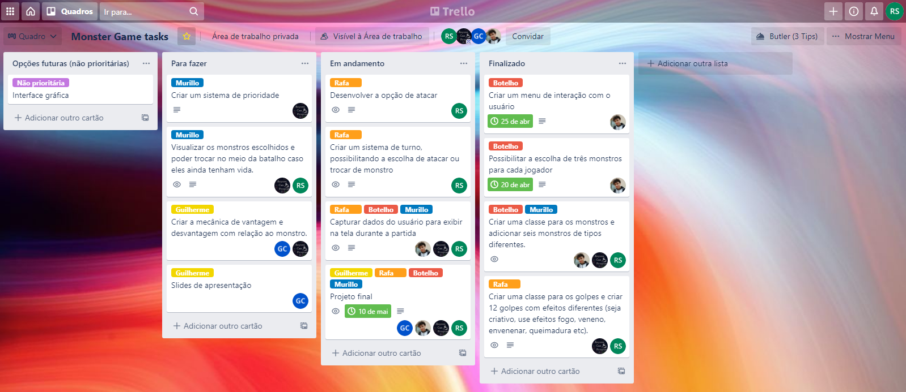
Implementando o Trello

Slide 8
Colaboração
Cada integrante se comprometeu em pegar uma tarefa no Trello, e a cada tarefa terminada, se procurava uma nova tarefa que ainda estivesse sem um colaborador.
Um integrante pode interagir ou auxiliar na tarefa de um outro integrante, e assim contribuir para melhorar o código e ter uma melhor execução ao final do projeto.

Slide 9
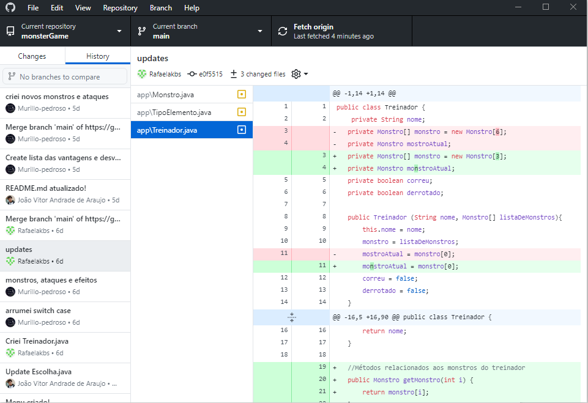
GitHub

Slide 10
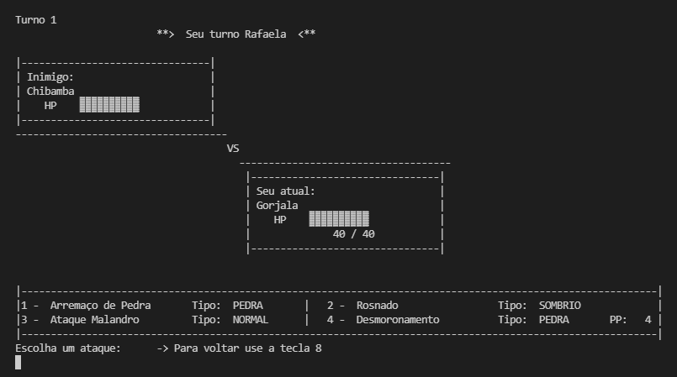
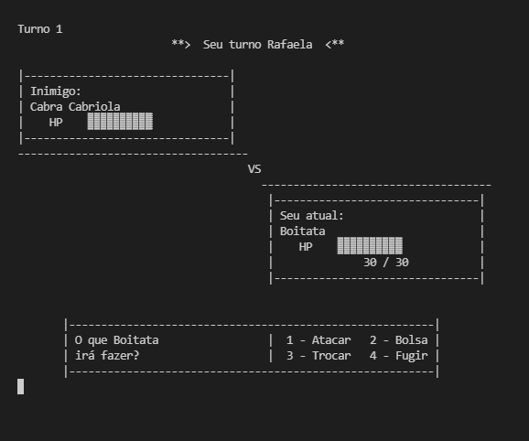
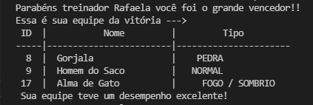
Projeto Final

Slide 11
Obrigado!!!

